Slide 1
Capítulo 5

Slide 2
Verbos: modo indicativo
Contribuem para a construção da narrativa.
Ações que ocorrem com frequência e, portanto, apresentam a rotina das personagens são apresentadas no pretérito imperfeito.
Ações que marcam um tempo acabado e, portanto, apresentam uma ação específica que marcará a quebra da rotina são apresentadas no pretérito perfeito.

Slide 3
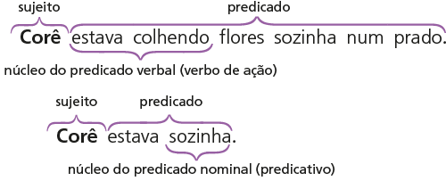
Predicado verbo-nominal × predicativo
O predicado verbo-nominal é aquele que apresenta um verbo de ação e um predicativo.
O predicativo pode estar ligado ao sujeito ou ao objeto do verbo.

Slide 4
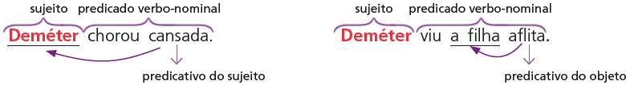
Predicado verbo-nominal X predicativo
No predicado verbo-nominal, o predicativo pode caracterizar o sujeito — nesse caso, chama-se predicativo do sujeito — ou o objeto — nesse caso, chama-se predicativo do objeto. Nos dois casos, a escolha do predicativo contribui para ampliar a apresentação da cena.

Slide 5
Marcas
de
argumentação
Ao se comunicar pela linguagem escrita ou falada, o produtor dos textos deixa marcas que indicam suas intenções, seus sentimentos e suas atitudes em relação ao evento anunciado, reforçando ou suavizando o que informa.
As marcas de argumentação e opinião do autor podem ou não estar evidentes no texto.
Na leitura, essas marcas são importantes para reconhecer as escolhas que o autor fez para apresentar seu ponto de vista.
Ao produzir um texto, precisamos conhecer as formas de convencer o leitor sobre as nossas opiniões sem parecer que estamos impondo nosso ponto de vista.

Slide 6
Marcas de argumentação
O posicionamento do enunciador no texto pode ser marcado por meio do uso de verbos auxiliares, tempos e modos verbais, adjetivos, advérbios, entre outros elementos.
Verbos auxiliares
Ele pode fazer. (denota permissão)
Ele deve ler. (denota necessidade)
Tenho que estudar. (denota obrigação)
Adjetivos
A construção é + adjetivo é usada para expressar uma avaliação ou opinião do autor do texto:
É importante notar que as mudanças também começam nas pequenas atitudes que podem ser multiplicadas.

Slide 7
Marcas de argumentação: tempos e modos
verbais
Uma ação pode ser apresentada a partir de três pontos de vista, de acordo com a intenção do autor.:
  Quando se quer provocar um efeito de certeza, usa-se o modo indicativo. “Os dois se deram superbem e adoram brincar e dormir na mesma cama”.
  Quando a ideia que se quer transmitir é de dúvida ou hipótese, usa-se o modo subjuntivo. “E se aí também não possa”.
  Quando se quer expressar um desejo, um pedido ou uma ordem, usa-se o modo imperativo. “Espalhe o amor no vento”.

Slide 8


Podem expressar, além da opinião do autor do texto, algumas ideias, como certeza, negação, dúvida.
Marcas de argumentação:
advérbios
A gata e o rato certamente se darão bem. (certeza)
A gata e o rato não se darão bem. (negação)
Talvez a gata e o rato se deem bem. (dúvida)
Os advérbios terminados em –mente são importantes para o produtor do texto mostrar seu julgamento sobre os fatos apresentados.
Sinceramente não acredito que a gata e o rato vão se dar bem.

Slide 9
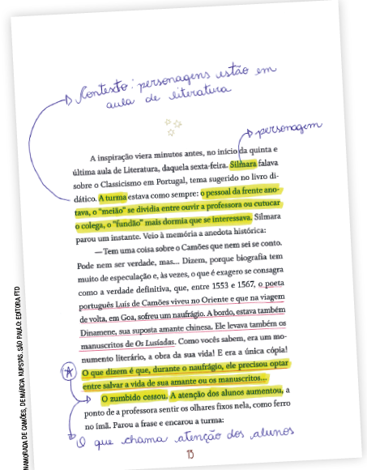
Marginália
São as marcações feitas em um texto durante a leitura, constituídas tanto de grifos quanto de anotações feitas nas margens da página.
São úteis para recuperar informações importantes do texto e ajudam na compreensão e retomada do conteúdo, podendo servir de base para a composição de sínteses, resumos, fichamentos, resenhas etc.
Podem ser constituídas de marcas muito pessoais, contendo as impressões sobre o texto que se lê apenas para fruição estética.
KUPSTAS, Márcia.
A namorada de Camões.
São Paulo: FTD, 2014. p. 13.

Slide 10

Marginália
Se o objetivo é estudar o conteúdo de um texto, você pode fazer grifos e anotações com o objetivo de:
  Identificar as ideias principais do texto.
  Destacar as pistas textuais e as palavras-chave de um parágrafo ou trecho
  Explicar um termo ou expressão.
  Indicar apreciações e considerações pessoais sobre o texto/parágrafo.
  Indicar a correspondência com outros textos ou com elementos estruturais do gênero.

Slide 11
Palavras com final -ice e -sse
As formas verbais do pretérito imperfeito do subjuntivo apresentam a mesma terminação -sse.
As palavras meiguice, esquisitice e chatice são substantivos formados com acréscimo do sufixo -ice, por isso a grafia da terminação dessas palavras não varia.
Ela se distingue da terminação dos verbos no pretérito imperfeito do subjuntivo, grafada com -sse: submetesse, transpassasse, sentisse, largasse etc.

Slide 12

Serenata
As serenatas existem desde a Idade Média, quando poetas chamados de trovadores ou menestréis entoavam seus cantos como forma de declaração do seu amor.

Slide 13
Poemas
Poemas
Para recriar o sentimento ou a emoção que se quer transmitir, são criadas imagens poéticas por meio da linguagem e recursos sonoros que ajudam na construção do sentido do texto. Como a palavra é o seu instrumento, o escritor recorre a:
  Ritmo: é o resultado da posição intercalada de sílabas mais fortes e mais fracas:
“Se acaso você não possa
me carregar pela mão,
menina branca de neve,
me leve no coração.”

Slide 14
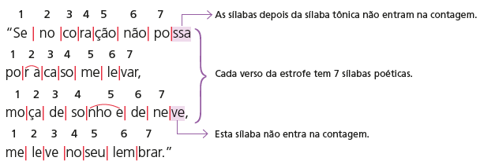
Poemas
Métrica: é a construção cuidadosa de um verso por meio da contagem das sílabas poéticas, o que dá ritmo e melodia ao poema.
Sílaba poética: é o nome que se dá às sílabas nos versos de um poema e que nem sempre coincidem com as sílabas das palavras quando são lidas isoladamente. As sílabas poéticas são contadas somente até a sílaba tônica da última palavra do verso.

Slide 15
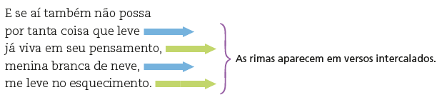
Poemas
Posição das rimas: na construção do poema, as rimas podem variar de posição:
  emparelhadas: versos paralelos rimam entre si.
  intercaladas: versos intercalados rimam entre si.

Slide 16
Poemas
Figuras de linguagem: são importantes recursos da linguagem do poema por criarem imagens visuais ou sonoras.
Para além desses recursos, o poeta também pode inovar pela linguagem, produzindo:
  o verso livre: é o que não tem uma métrica fixa.
  o poema visual: é o que constrói imagens não apenas com as palavras em relação às outras, mas com as palavras em relação ao espaço em branco.

Slide 17
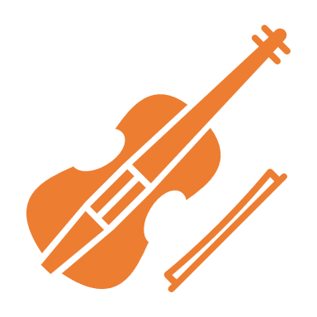
Poemas líricos
Essa especificação tem origem na palavra lira, nome de um instrumento musical que, na Antiguidade, acompanhava as apresentações de poemas.
Designa o poema com musicalidade, ritmo próprio para o canto, mas também aquele que fala de sentimentos e emoções.

Slide 18
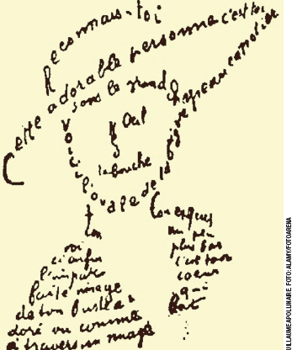
Poema visual
O poema visual tem origem nos caligramas do escritor francês Guillaume Apollinaire, que brincava com a forma do texto para criar sentidos.
APOLLINAIRE, Guillaume.
Reconnais-toi, 1915.

Slide 19
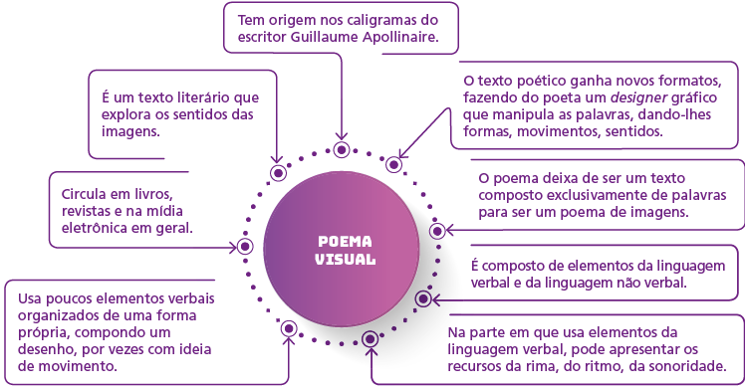
Poema
visual

